Slide 1
Zmień złe nawyki
na lepsze zamienniki

Slide 2
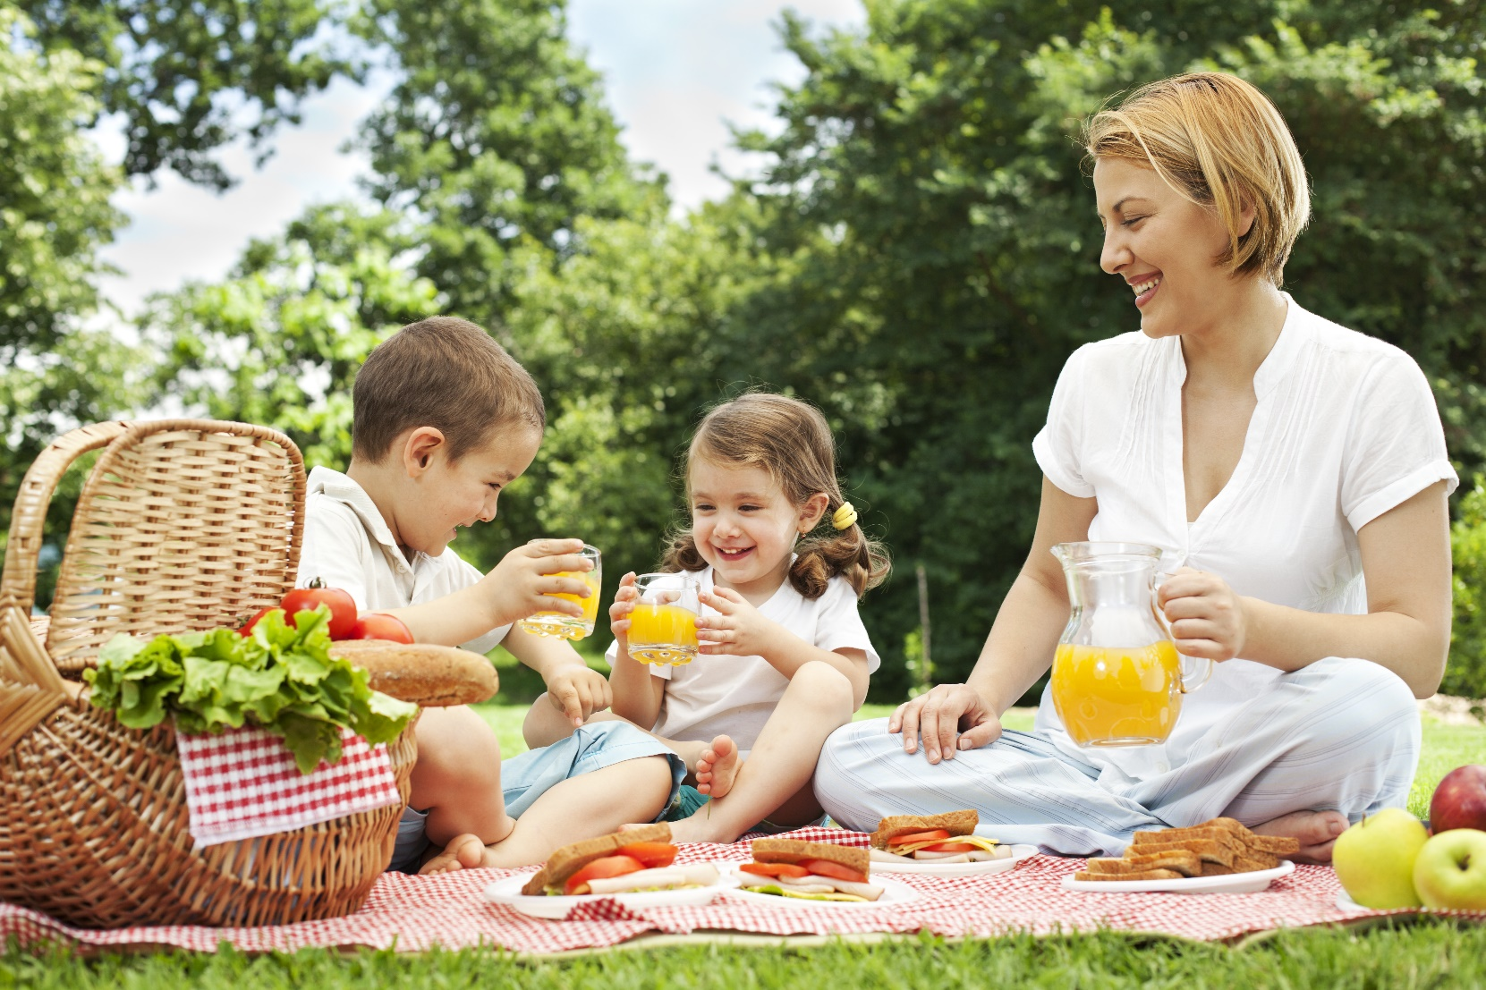
Prawidłowe odżywianie
Co to znaczy prawidłowo/zdrowo się odżywiać?
Co to jest nadwaga? Co to jest niedowaga?
Jak możesz dowiedzieć się czy masz prawidłową masę ciała?

Slide 3
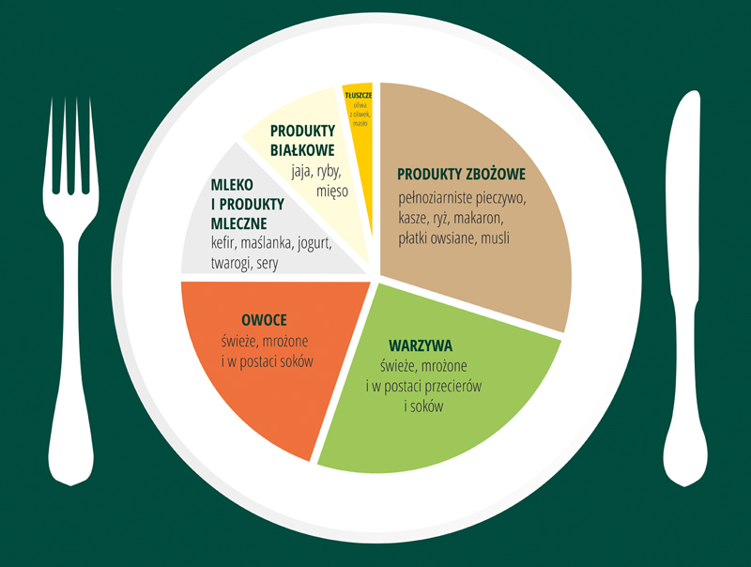
Talerz zdrowia

Slide 4
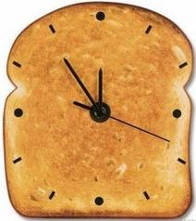
Regularność posiłków
śniadanie
drugie śniadanie
obiad
podwieczorek
kolacja
3h
3h
3h
3h

Slide 5
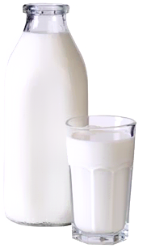
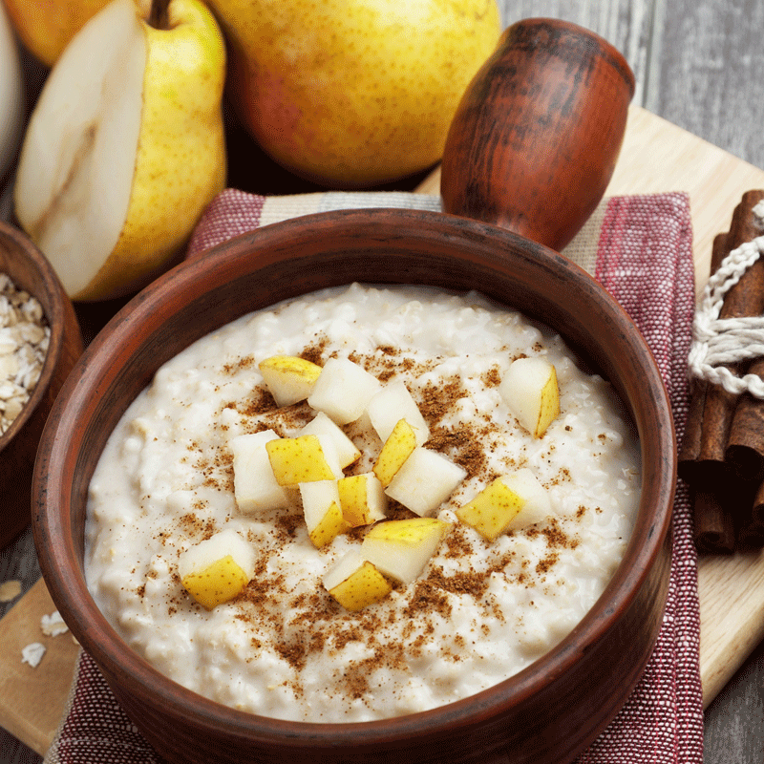
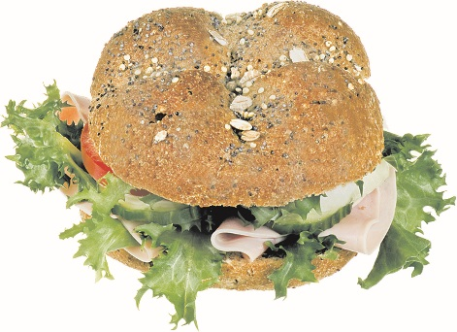
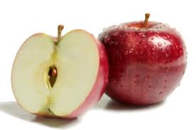
Śniadanie
najważniejszy posiłek w ciągu dnia;
dostarcza energii do rozruszania ciała i umysłu;
brak śniadania powoduje magazynowanie energii dostarczonej wraz z innymi posiłkami.
Jak powinno wyglądać
prawidłowe śniadanie?

Slide 7
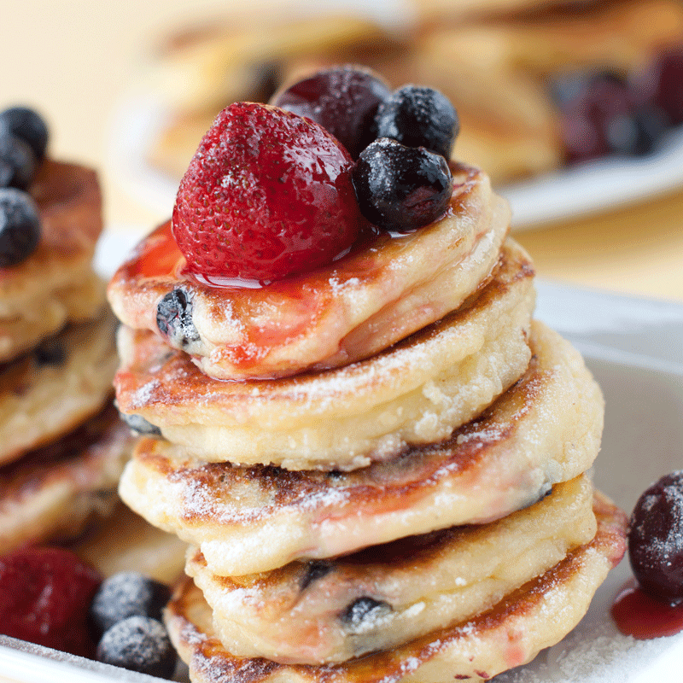
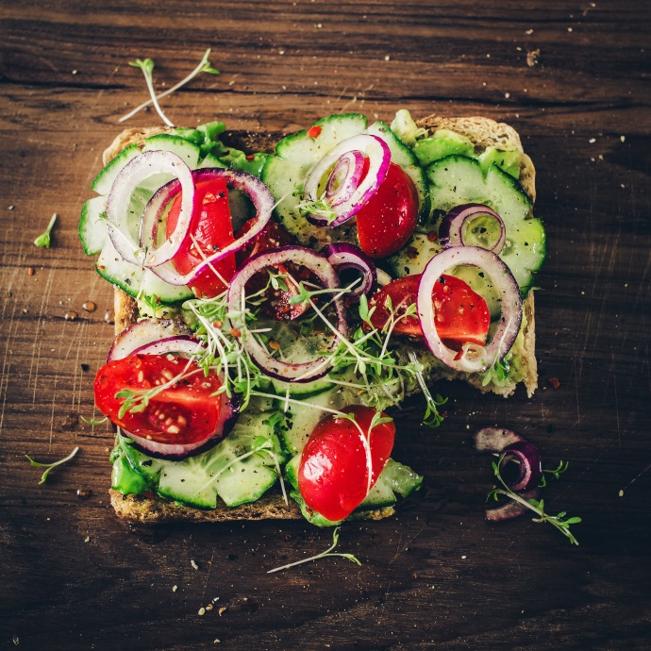
Które śniadanie
będzie lepszym wyborem?
Naleśniki z cukrem pudrem
i sosem owocowym
Kanapka z chleba razowego
z wędliną, warzywami i kiełkami

Slide 9
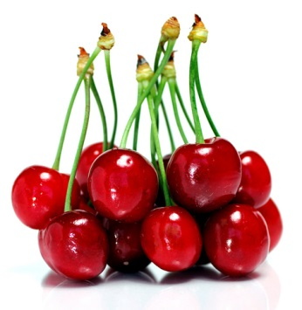
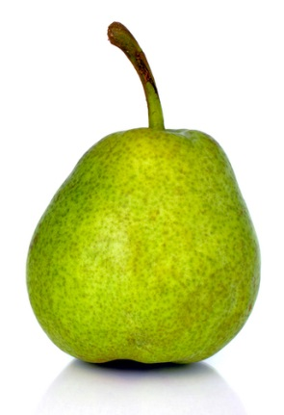
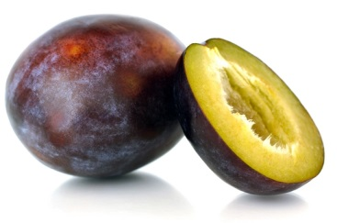
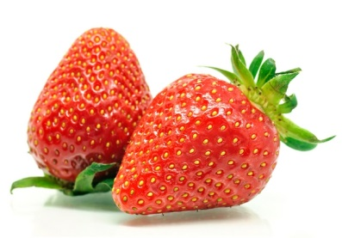
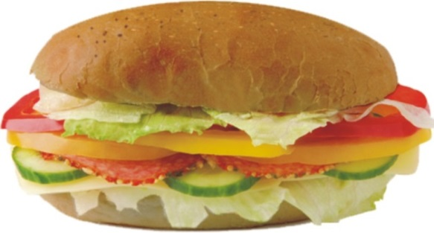
Drugie śniadanie
Kanapka
Jogurt naturalny
Owoce
źródło witamin i minerałów,
niskokaloryczne,
źródło błonnika,
źródło energii!

Slide 10
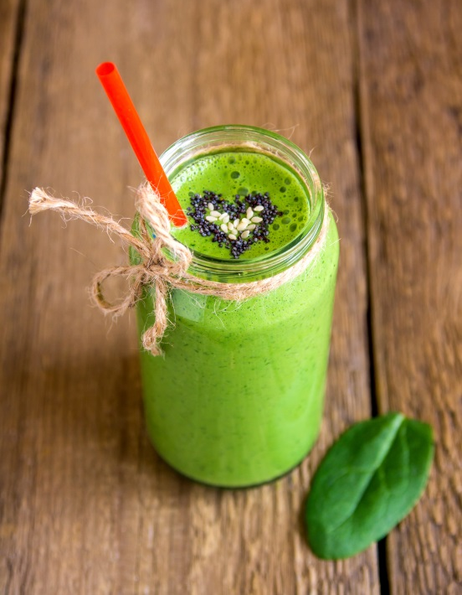
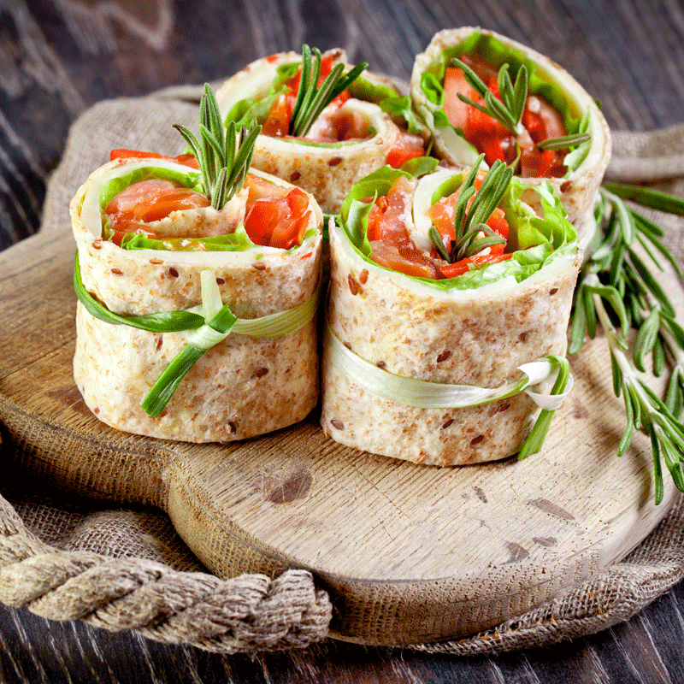
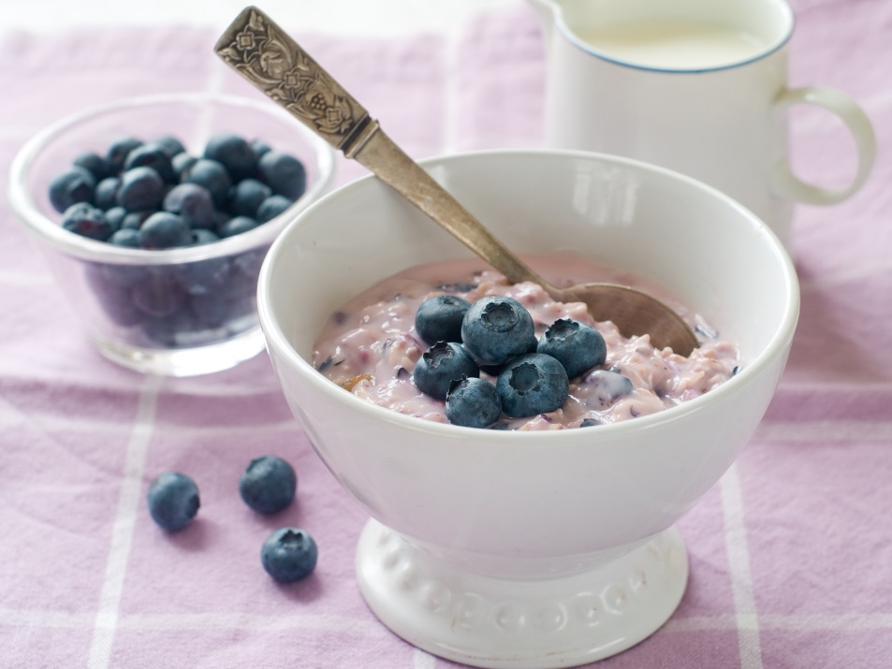
Drugie śniadanie
- pomysły
koktajl na bazie maślanki i owoców
owsianka z owocami
naleśniki z warzywami

Slide 11
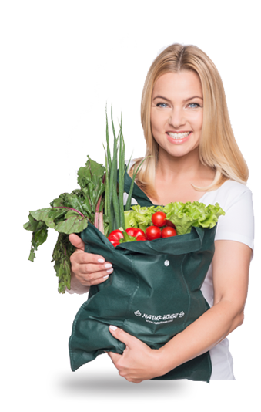
Obiad, podwieczorek, kolacja
Obiad powinien być największym posiłkiem w ciągu dnia.
Co warto wybrać na obiad?
Co zrobić w przypadku, gdy jesteśmy poza domem?
Jak powinien wyglądać podwieczorek?
Co wybrać na zdrową kolację?
Kiedy najlepiej zjeść kolację?

Slide 12
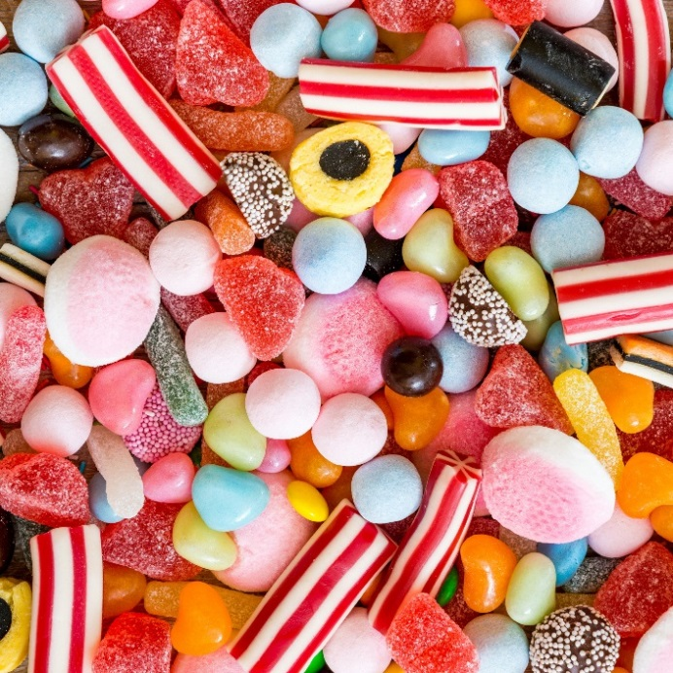
Słodycze
Popularny batonik ma zwykle tyle kalorii, ile cały posiłek.
Słodycze zawierają wiele szkodliwych substancji.
Słodycze nie zaspokajają głodu, przez co jemy więcej!
Mogą przyczyniać się do rozwoju próchnicy zębów.

Slide 13
Dlaczego tak lubimy słodycze?
Sprawiają, że przez chwilę nie jesteśmy głodni.
Powodują nagły wzrost poziomu serotoniny (hormonu szczęścia) uszczęśliwiają nas – niestety tylko chwilowo.
Sprawiają nam przyjemność i stanowią rodzaj nagrody po ciężkim dniu w szkole lub po kłótni z kolegą.
Słodycze uzależniają!

Slide 14
Sposób na słodycze!
Jedz regularnie zdrowe posiłki.
Zdrowe zamienniki – poproś opiekuna, aby pomógł Ci wybrać słodycze o mniejszej zawartości cukru lub tłuszczu.
Znajdź sobie zajęcie – często podjadamy z nudów. Wyjście na boisko, lub spacer z psem zmniejszą apetyt na słodycze.
Weź sprawy w swoje ręce! – postaraj się samemu zadecydować o swoich przekąskach, świadomie wybierz owoce zamiast słodyczy.

Slide 16
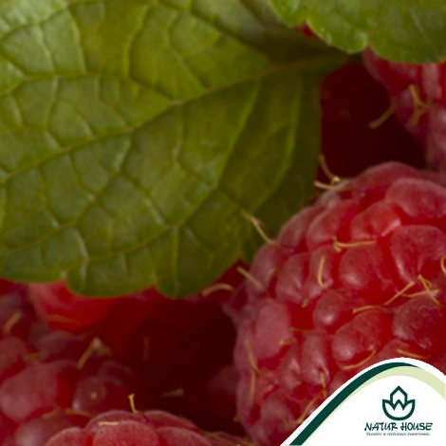

Slide 17
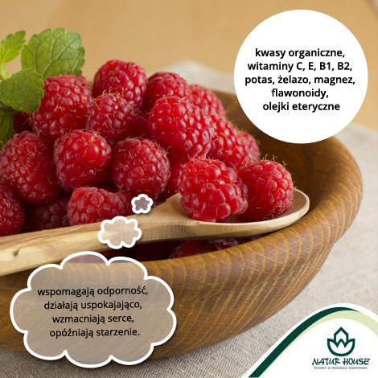

Slide 18
Ciekawostki
Racjonalne, zdrowe odżywianie = dłuższe życie!
Ograniczenie słodyczy lub zastąpienie ich owocami sprawi, że będziemy długo młodzi i znacznie zdrowsi.
Zawarte w słodyczach węglowodany proste odkładają się w komórkach, powodując zesztywnienie naszych kości i stawów.

Slide 20
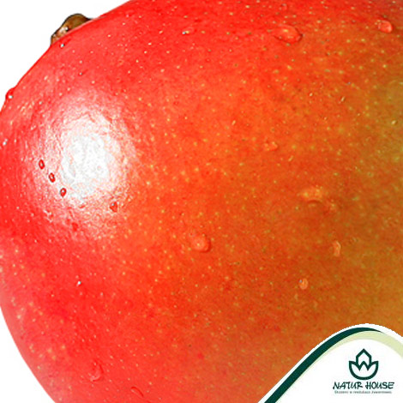

Slide 22
Zamiast słodkich napoi - woda
Brak wody w organizmie = spadek koncentracji,
wysychanie błon śluzowych i skóry, bóle głowy, kłopoty z trawieniem, dolegliwości sercowe.
Ile powinniśmy pić?
minimum 2l płynów
w tym 1-1,5l wody mineralnej

Slide 23
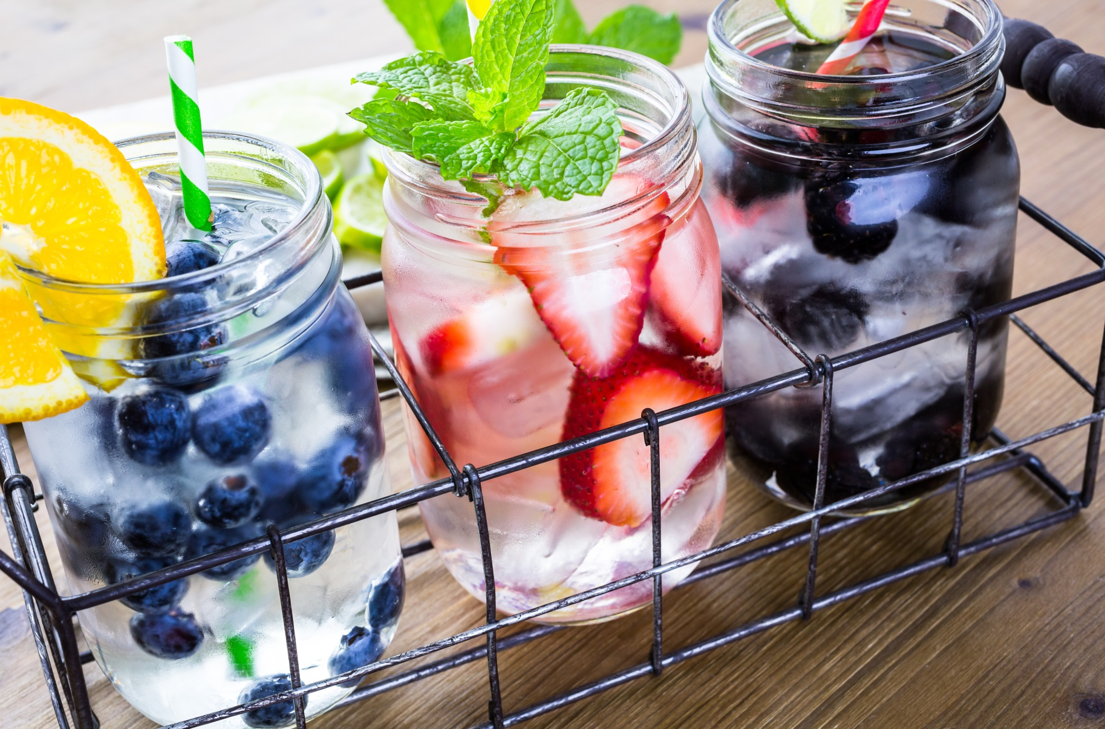
Woda ze smakiem – wypróbuj!

Slide 24
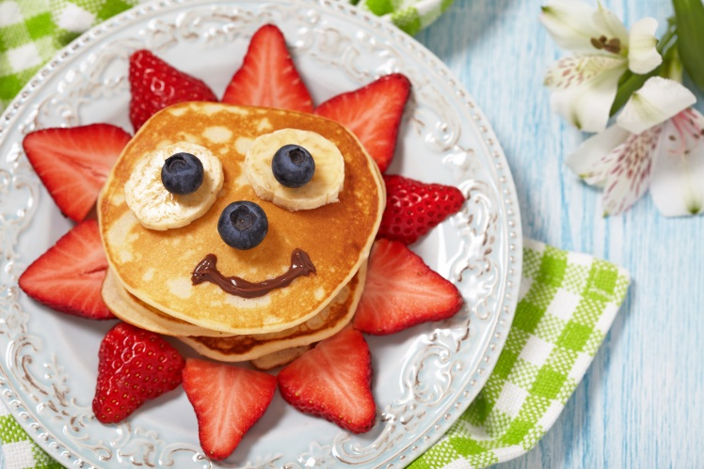
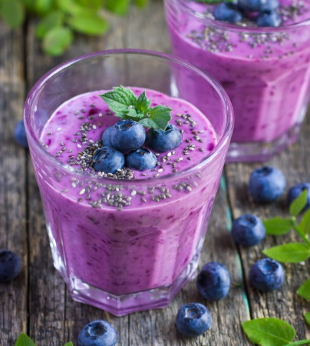
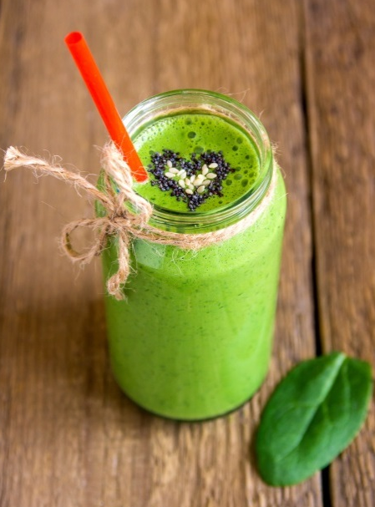
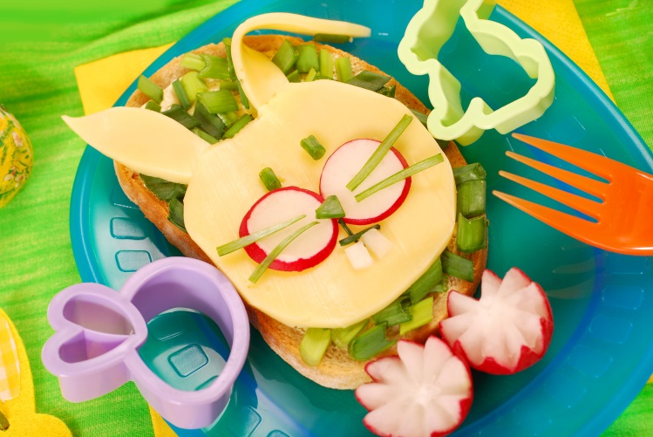
Pomysły na zdrowe posiłki

Slide 26
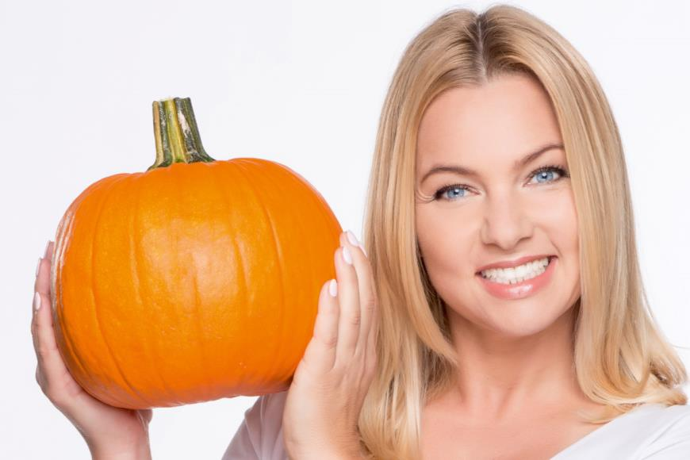
Uwaga! Konkurs!
Dzielimy się na grupy. Każda grupa otrzymuje komplet różnych produktów spożywczych (wycinanka). Przydziel wszystkie produkty do grupy zdrowych produktów i do grupy produktów niezdrowych.
Powodzenia!

Slide 27
Dziękujemy za uwagę!
Organizator akcji:

